Slide 1

Création d'une pipeline de données
Présenté par Cissé Elimane
Encadré par Dr Mohamed Amine TALHAOUI

Slide 2

Plan
Définition d'un pipeline de données
Etapes de la mise en place d'un pipeline de données
Sources de données et formats
ETL
Orchestration et automatisation des tâches
Surveillance et gestion des erreurs
Sécurité et confidentialité des données
Conclusion et prochaines étapes

Slide 3

Définition d'un pipeline de données
Définition
Un pipeline de données est un processus automatisé qui permet d'extraire des données brutes à partir de différentes sources, de les transformer selon des besoins spécifiques (nettoyage, enrichissement, agrégation, etc.), puis de les charger dans une destination finale, comme un entrepôt de données, une base de données ou un système de visualisation. Les pipelines peuvent fonctionner en mode batch (traitement par lots) ou en streaming (temps réel), selon les exigences du projet.
1

Slide 4
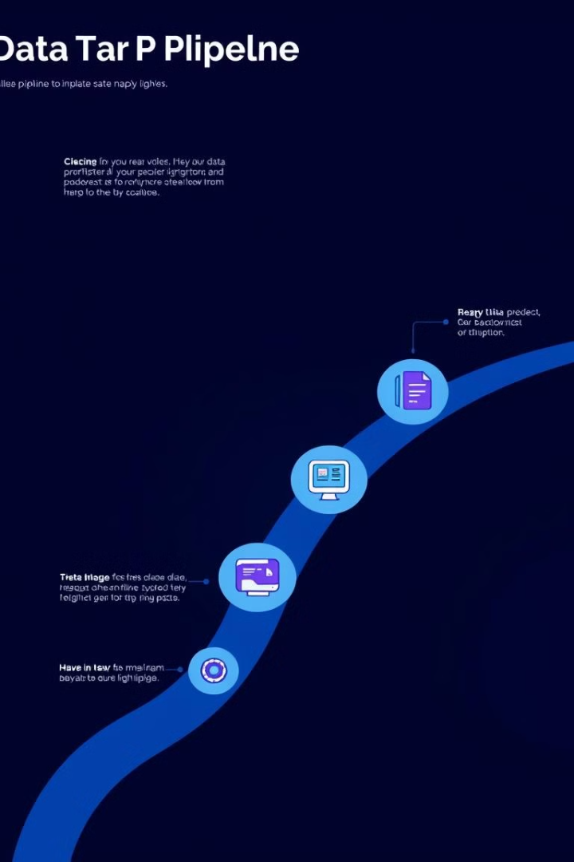
Étapes clés de la mise en place d'un pipeline
1
Définir les exigences et les objectifs du pipeline, identifier les sources de données, choisir la technologie appropriée, établir des processus de sécurité et de confidentialité des données.
2
Concevoir la structure du pipeline, définir les transformations nécessaires, choisir un entrepôt de données ou une destination finale, tester et valider le pipeline.
3
Déployer le pipeline, surveiller son fonctionnement et gérer les erreurs, optimiser les performances du pipeline, mettre à jour et adapter le pipeline.
2

Slide 5
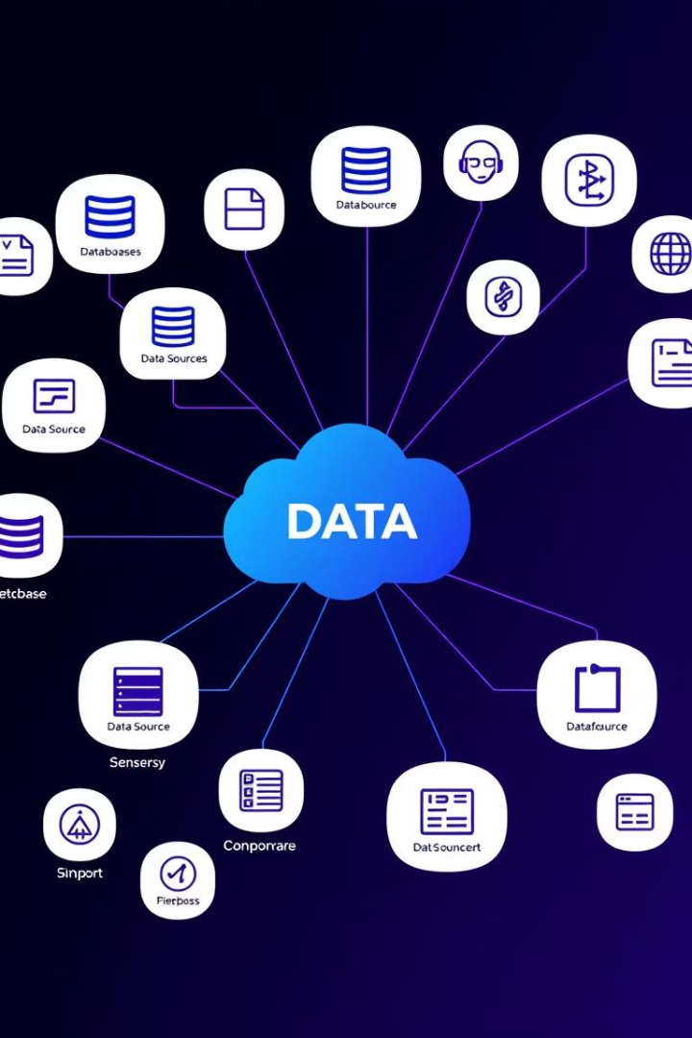
Sources de données et formats
Bases de données
API
SQL, NoSQL, Cloud databases (AWS, Azure, GCP), permettent d'extraire des données structurées.
Interfaces de programmation d'applications pour l'accès à des données en temps réel, souvent utilisées pour les données transactionnelles.
Fichiers
Capteurs
CSV, JSON, XML, fichiers plats pour stocker des données semi-structurées ou non structurées, souvent utilisés pour les logs ou les fichiers de configuration.
Capteurs IoT, caméras, dispositifs de suivi, permettent de collecter des données en temps réel pour des applications telles que l'analyse des données industrielles.
3

Slide 6




Extraction, transformation et chargement (ETL)
Extraction
Transformation
Chargement
Processus qui récupère les données brutes de différentes sources.
Processus qui nettoie, transforme et enrichit les données pour répondre aux exigences de l'analyse.
Processus qui charge les données transformées dans un entrepôt de données ou une destination finale.
4

Slide 7
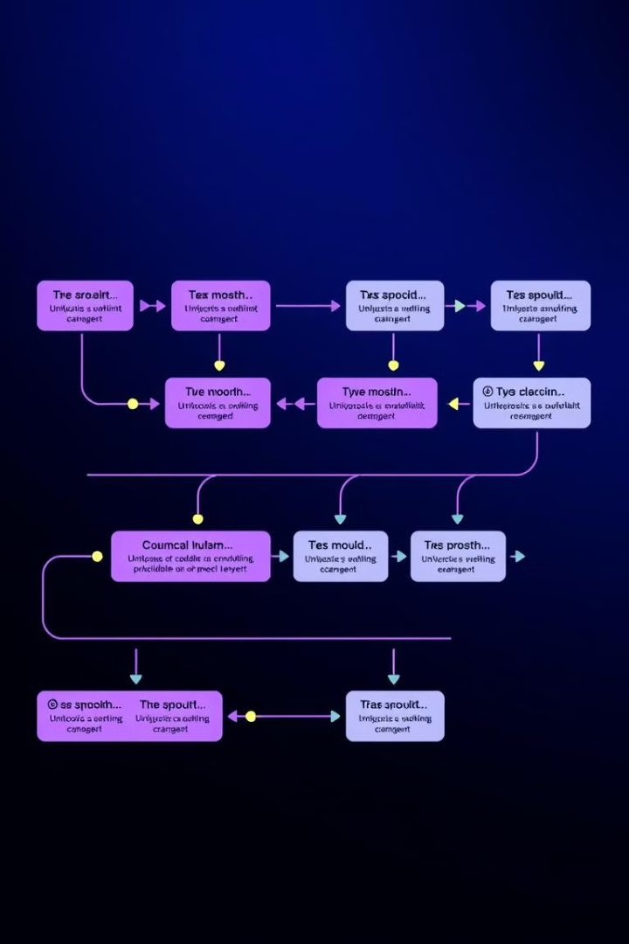




Orchestration et automatisation des tâches
Définir les dépendances entre les tâches et l'ordre d'exécution.
Automatiser le déclenchement des tâches à des moments précis ou en fonction d'événements spécifiques.
Gérer les erreurs et les exceptions lors de l'exécution des tâches.
Surveiller les performances et les logs des tâches pour identifier
les problèmes.
5

Slide 8




Surveillance et gestion des erreurs
Surveillance
1
Suivi des indicateurs clés du pipeline, volume de données, temps de traitement, taux d'erreurs, alertes.
Gestion des erreurs
2
Identification des erreurs, analyse des causes et mise en œuvre de solutions.
Journalisation
3
Enregistrement des événements, des erreurs et des actions du pipeline pour une analyse ultérieure.
Tests
4
Vérification régulière du bon fonctionnement du pipeline et des transformations de données.
6

Slide 9
Sécurité et confidentialité des données
Authentification
1
Vérification des identités des utilisateurs et des systèmes pour contrôler l'accès aux données.
Autorisation
2
Détermination des permissions d'accès aux données en fonction des rôles et des responsabilités.
Cryptage
3
Protection des données sensibles en transit et au repos à l'aide de méthodes de cryptage robustes.
Contrôle d'accès
4
Restriction de l'accès aux données aux personnes autorisées.
7

Slide 10

Conclusion et prochaines étapes
1
2
Conclusion
Prochaines étapes
Un pipeline de données bien conçu est essentiel pour extraire, transformer et charger des données de manière efficace et fiable.
Déployer le pipeline, surveiller ses performances, optimiser les processus et adapter le pipeline aux besoins changeants.
8

Slide 11

Merci pour votre attention

